Slide 1
SEGUNDA SEMANA DE DESARROLLO INSTITUCIONAL I. E. colegio nuestra señora del rosario
AGENDA II SDI
16 DE enero DE 2023
colrosario
JAFO

Slide 2
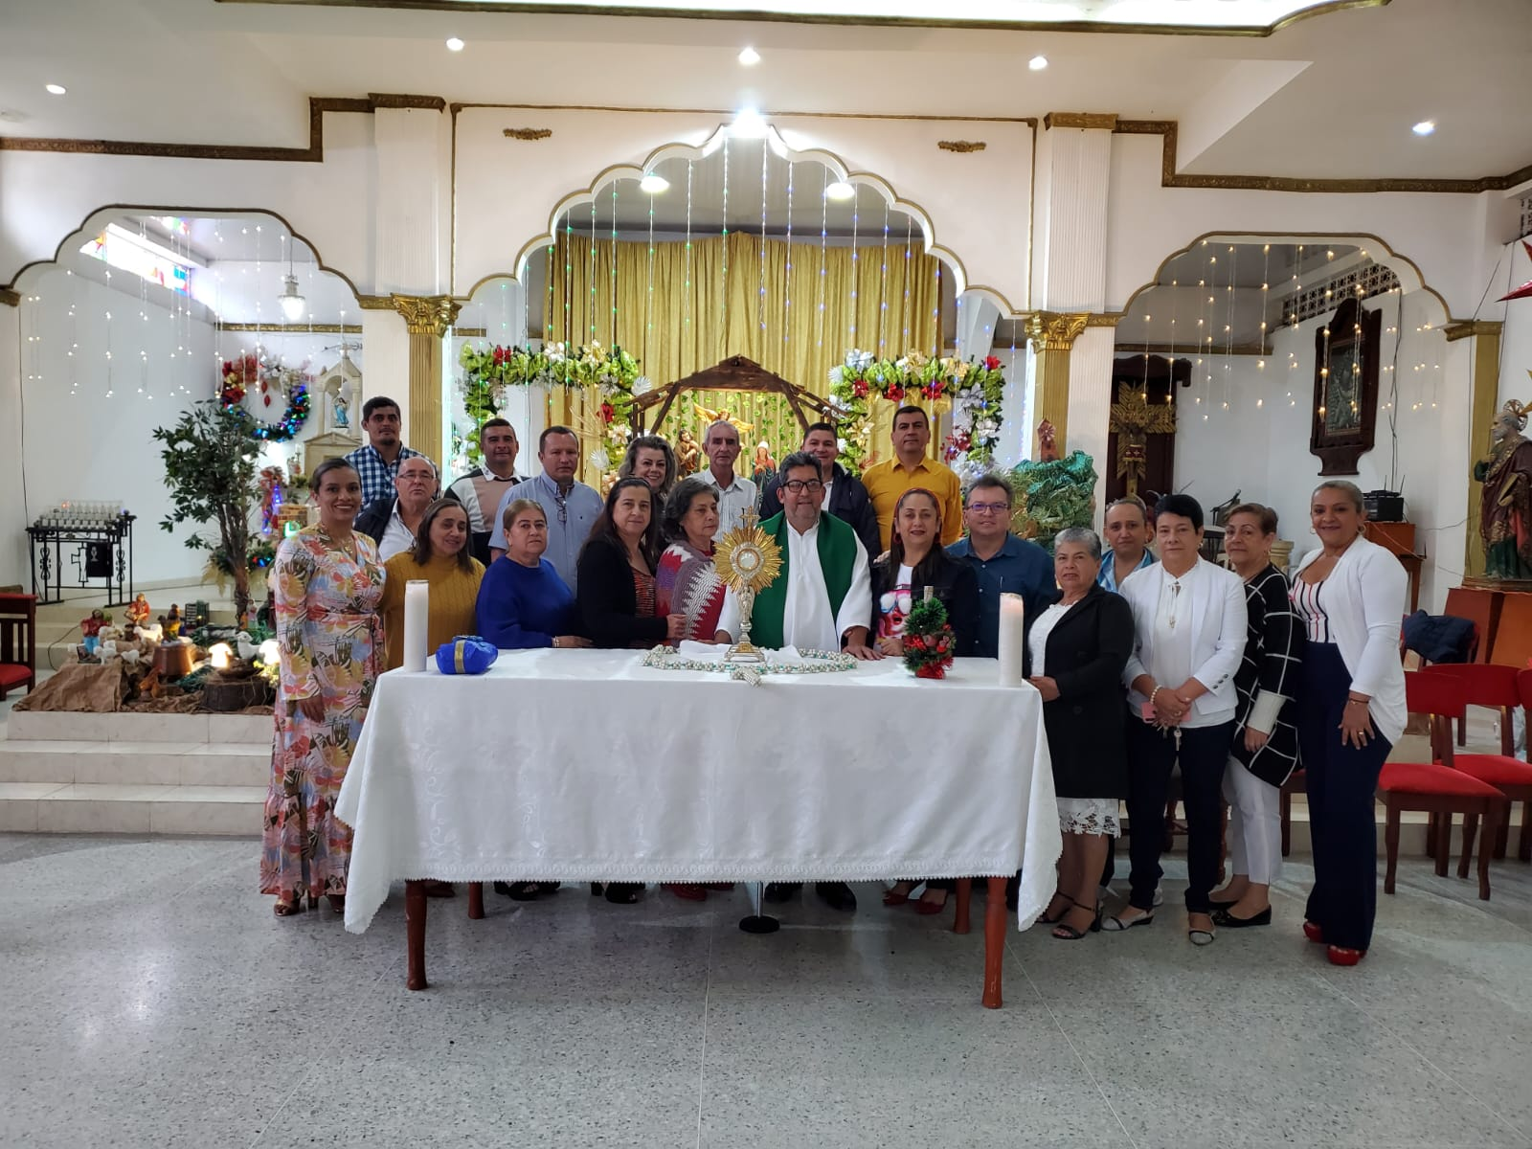
ORACIÓN Y SALUDO COMPAÑEROS
COLROSARINOS
REFLEXIÓN
COMPAÑEROS
JAFO

Slide 3
AGENDA
Lunes 16 de Enero de 2023.
Oración y Saludo por parte del Rector.
Direccionamiento Institucional.
Socialización de la Política Pública de Evaluar para avanzar 2022 y Plan de Fortalecimiento Académico y Pedagógico (PFAP) 2023.
Socialización del PEI para su respectiva adopción por parte del Consejo Directivo.
Proposiciones y varios.
Marcha Final.
D. I.
JAFO

Slide 4
ASIGNACIÓN
Lunes 16 de Enero de 2023.
DIRECCIONAMIENTO INSTITUCIONAL
Asignación Carga Académica a los Docentes de la I. E. COLEGIO NUESTRA SEÑORA DEL ROSARIO de Villa Caro.
Asignación Titularidades Sedes N° 01 y 02.
Comparativos de las Pruebas Saber 11° año 2022 con relación a los resultados nacionales.
Análisis del SIEE Institucional.
Evaluación y seguimiento de la Plataforma Institucional Vive Colegio 3.0
1
2
JAFO
AGENDA

Slide 5
AGENDA
Martes 17 de Enero de 2023.
Saludo y Oración.
Direccionamiento Institucional
Capacitación y socialización de la Plataforma “Comunidad Virtual Enjambre”.
Evaluación y seguimiento de la Plataforma Institucional Vive Colegio 3.0
Socialización del Modelo de Plan de Aula.
Proposiciones y varios.
Marcha Final.
D.I.
SEGUNDA SDI
JAFO

Slide 6
AGENDA
Miércoles 18 de Enero de 2023.
Saludo y Oración.
Socialización del SIEE Institucional para su adopción con el Consejo Directivo.
Proposiciones y varios.
Marcha Final.
ORACIÓN
JAFO

Slide 7
S I E E
Miércoles 18 de Enero de 2023.
DIRECCIONAMIENTO INSTITUCIONAL
Socialización del SIEE Institucional para su adopción con el Consejo Directivo de la I. E. COLEGIO NUESTRA SEÑORA DEL ROSARIO de Villa Caro.
JAFO
AGENDA

Slide 8
AGENDA
Jueves 19 de Enero de 2023.
Saludo y Oración.
Direccionamiento Institucional
Elección de los dos (2) Docentes representantes al Consejo Directivo.
Socialización del SIEE Institucional para su adopción con el Consejo Directivo.
Proposiciones y varios.
Marcha Final.
SEGUNDA SDI
JAFO

Slide 9
AGENDA
COMP. SABER 11°
Viernes 20 de Enero de 2023.
Saludo y Oración.
Direccionamiento Institucional.
Seguimiento y Evaluación al PMI.
Socialización del POAI de la I. E. Colegio Nuestra Señora del Rosario de Villa Caro, Año Lectivo 2023.
Proposiciones y varios.
Marcha Final.
D.I.
11
JAFO

Slide 10
10. PREGUNTAS Y SOCIALIZACIÓN
MUCHAS GRACIAS
JAFO

